Slide 1
高阶组件
高阶组件是react中用于复用组件逻辑的一种高级技巧。

Slide 2
一、什么是高阶组件
hoc自身不是react api的一部分，他是一种基于react的组合特性而形成的设计模式。
高阶组件是参数为组件，返回值为新组件的函数。

Slide 3
二、为什么使用高阶组件
代码复用，逻辑抽象
渲染劫持
state的抽象和更改
props更改

Slide 4
三、实现高阶组件的方法
属性代理（props proxy）。
反向代理（inheritance inversion）。

Slide 5
属性代理
可以控制props
通过ref使用引用
抽象state

Slide 6
反向继承
渲染劫持
控制 state

Slide 7
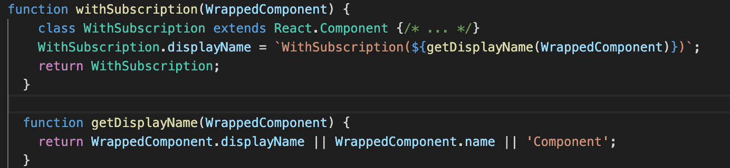
组件命名
HOC 创建的容器组件会与任何其他组件一样，为了方便调试，请选择一个显示名称，以表明它是 HOC 的产物。
最常见的方式是用 HOC 包住被包装组件的显示名称。比如高阶组件名为 withSubscription，并且被包装
组件的显示名称为 CommentList，显示名称应为 WithSubscription(CommentList)

Slide 8
Hooks
Hook 是 React 16.8 的新增特性。React Hook 从具象上来说就为函数组件（纯函数）提供副作用
能力的 React API，从抽象意义上来说是确定状态源的解决方案。其实就是可以让你在不编写
class的情况下使用state以及其他的React特性。

Slide 9
一、为什么使用hook？
避免地狱式嵌套，可读性提高
比class更容易理解
使函数组件存在状态
解决HOC和Render Props的缺点

Slide 10
二、如何用hook？
useState
useEffect
useReducer
useContext
useRef
useCallback
useMemo
自定义 Hook

Slide 11
useState
useState 最简单的用法是这样的：
1.useState 就是一个函数；
2.每次更新其实都是触发了它的重执行；

Slide 12
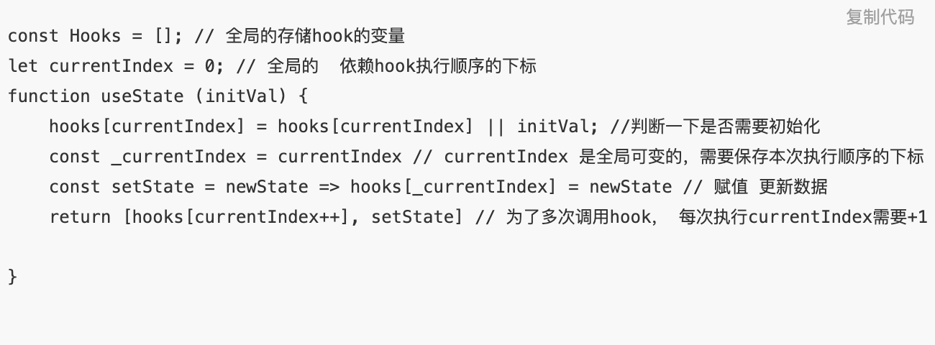
下面的代码就是其简单的实现：
将所有hooks都保存在一个全局数组变量中，每次更新时改变对应下标的数组内容就好，这就是为什么要保证hooks的执行顺序在更新前后一致，如果更新的时候出现条件判断，可能本该执行第二个的hooks因为条件判断更新了第三个，而原本第二个hook没有执行，而第三个的值也是错误的。

Slide 13
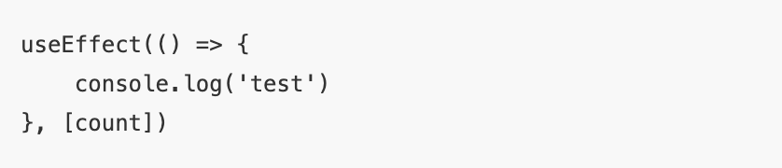
useEffect
useEffect 充当了class中生命周期的作用，与useState的原理大致是一样的，多了一个依赖数组，如果依
赖数组总的每一项都和上次一样，就不需要更新，反之更新

Slide 14
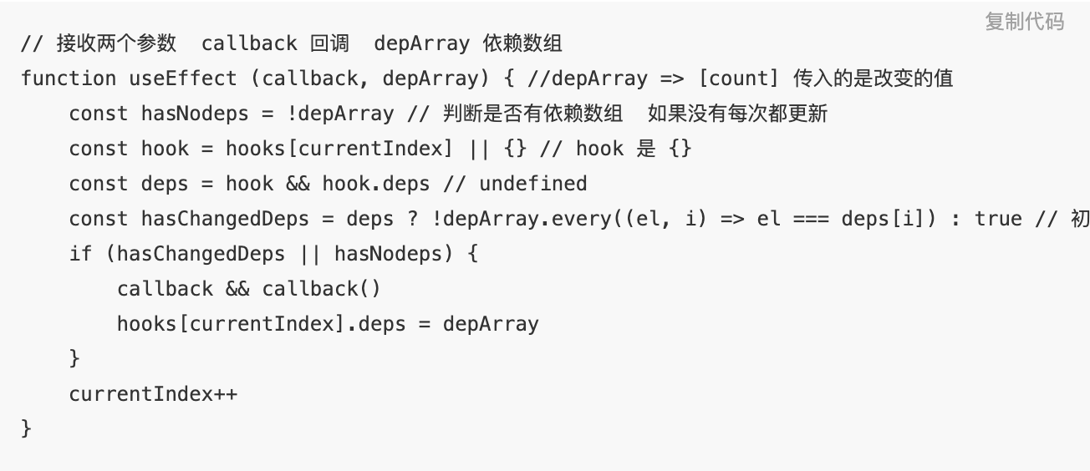
简单的实现：

Slide 15
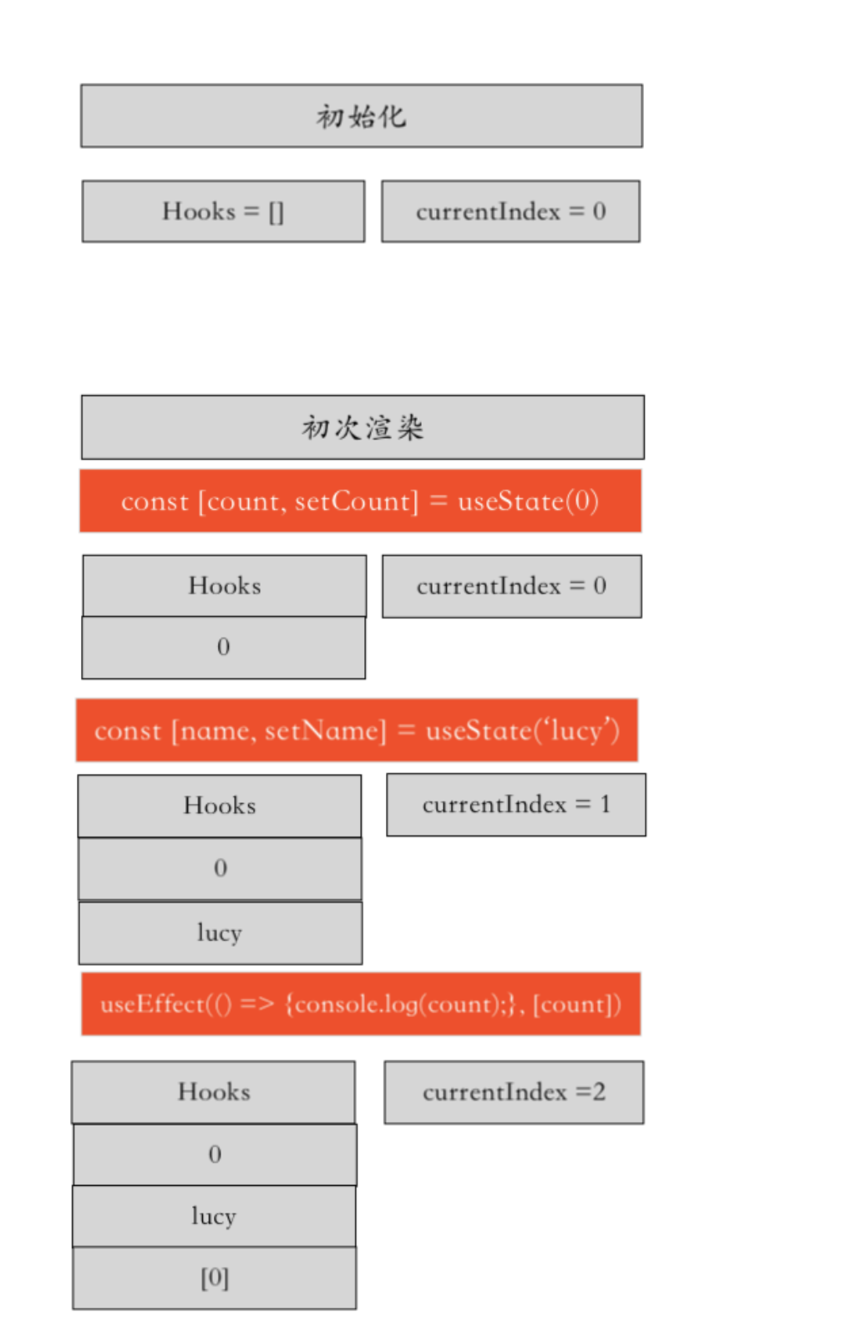
下面用图简单讲解下过程
1.初始化及初次渲染

Slide 16
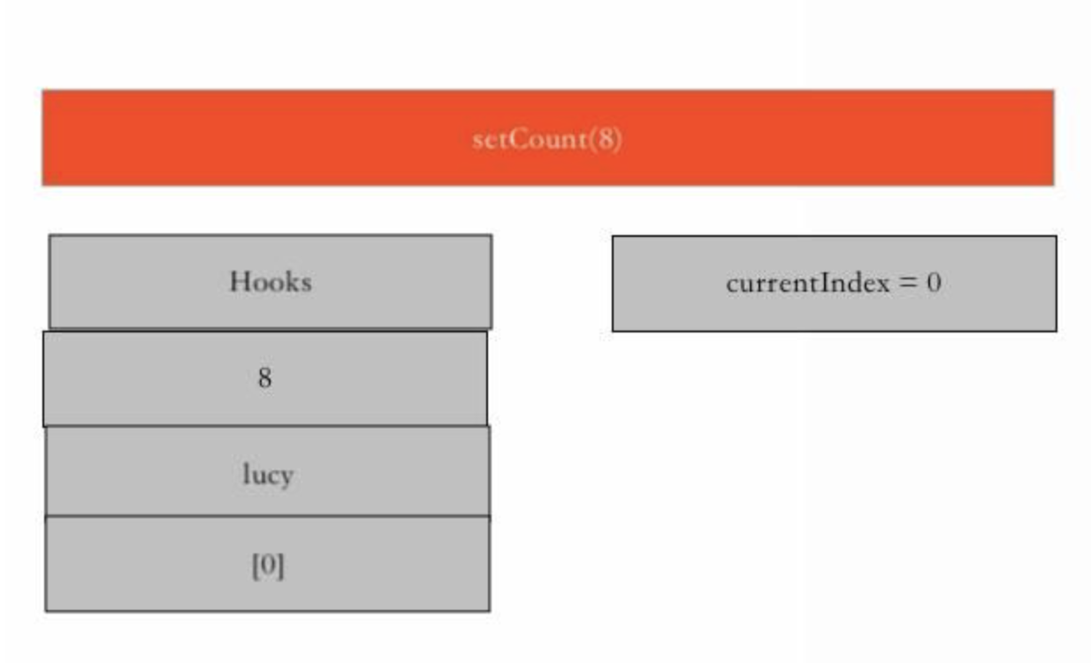
2.执行

Slide 17
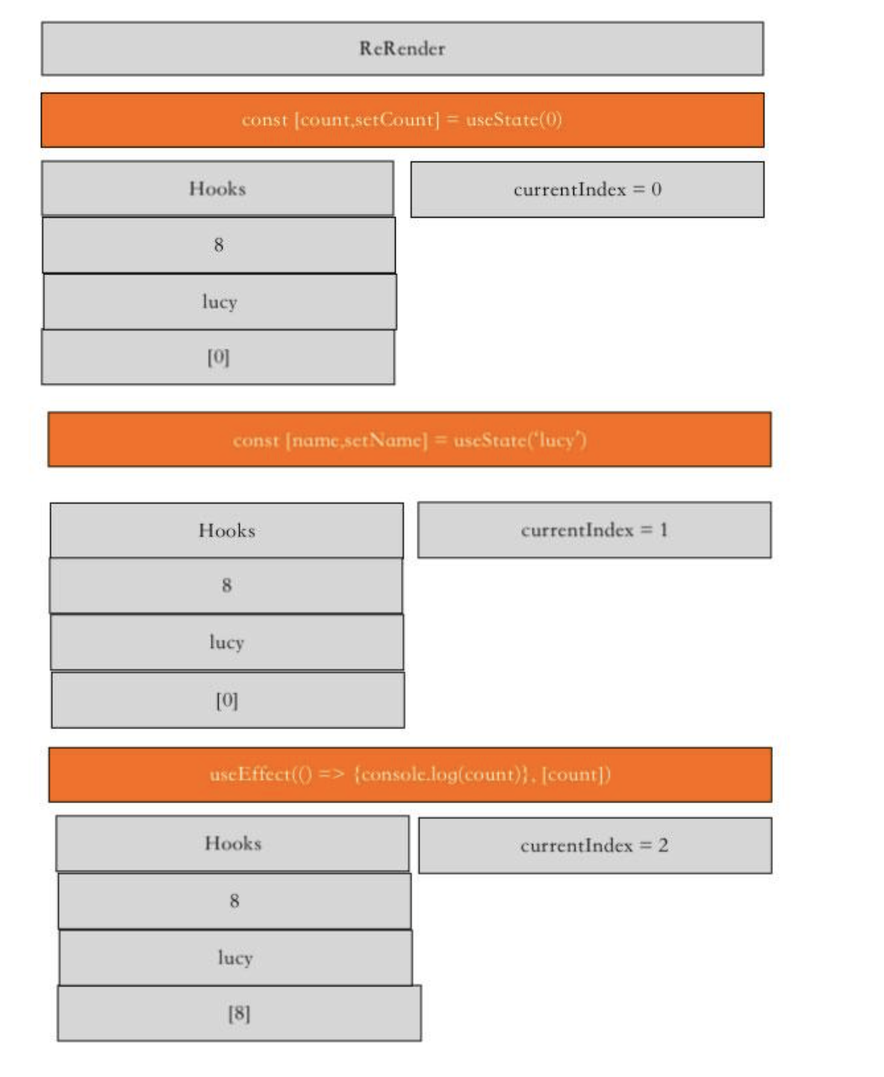
3.ReRender

Slide 18
异步组件/Suspense
解决问题：优化性能、延迟加载

Slide 19
解决加载问题
code splitting
import
import('./app.js).then()

